Slide 1
TRANSPARENTNÍ KRAJSKÉ DOTACE PODLE JASNÝCH PRAVIDEL
Helena Langšádlová,
místopředsedkyně Rozpočtového výboru PS PČR,
místopředsedkyně TOP 09

Slide 2
Současný stav
Krajští politici mohou rozdávat dotace dle své libovůle
Žádná povinnost zdůvodňovat nebo vysvětlovat udělení či neudělení dotace
Obrovský korupční potenciál, miliardy korun ročně
Neefektivní nakládání s veřejnými prostředky
Mizivá možnost veřejné kontroly

Slide 3
Současný stav
Co se obvykle zveřejňuje:
„Podnikatel X z obce Y dostal dotaci ve výši Z korun
na opravu svého penzionu. Podpoříme tím cestovní ruch.“
Nevíme:
Proč dostal dotaci zrovna podnikatel X a ne podnikatel jiný
Čím právě jeho projekt podpoří cestovní ruch
Proč jeho projekt podpoří cestovní ruch více než projekt neúspěšného žadatele
Podle jakých kritérií byl projekt hodnocen
Často „pro jistotu“ ani neznáme neúspěšné žadatele

Slide 4
Odstrašující příklady
Dotace směřující do obce Hostivice, spjaté s
exhejtmanem Rathem, z krajského rozpočtu:
2009: 12 dotací, 316 tis. Kč
2010: 7 dotací, 7,2 mil. Kč
2011: 17 dotací, 9,7 mil. Kč
k březnu 2012: zatím 5 dotací, 5,6 mil. Kč

Slide 5
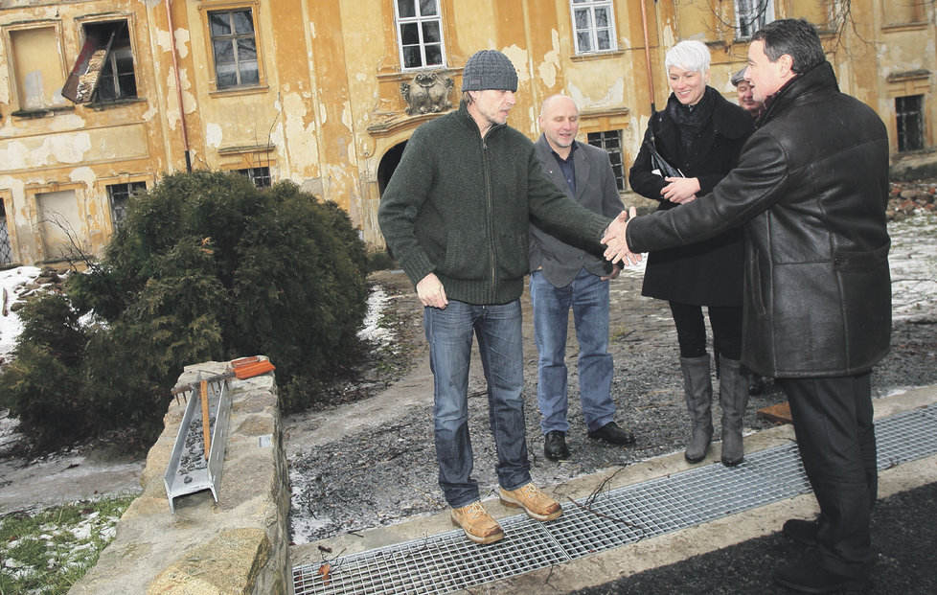
Odstrašující příklady
Účelové zneužití k sebepropagaci hejtmana

Slide 6
Odstrašující příklady
Několik namátkových příkladů z médií z nedávné doby:
„Manželka náměstka Vysočiny dostala od kraje dotaci na zmrzlinový stroj“…idnes.cz, 10.1.2012
„Kraj dal 11 milionů Peltovu klubu, žena radního pro něj pracuje“…idnes.cz, 28.6.2012
„Fotbalové kluby napojené na ČSSD dostaly miliony z „krajského medvěda“ “…idnes.cz, 13.8.2012

Slide 7
Cíle „lex Langšádlová“
Dotace ne podle toho, jak se hejtman vyspí, s kým je kamarád a kdo mu dá láhev vína
Jasná pravidla pro zveřejňování informací o dotacích z krajského rozpočtu
Tlak na objektivní pravidla pro přidělování dotací
Umožnění dálkového přístupu (internet) a veřejné kontroly
Vymahatelnost pod hrozbou sankce
PREVENCE KORUPČNÍHO JEDNÁNÍ

Slide 8
Co by se mělo zveřejňovat
Odůvodnění, proč se kraj rozhodl danou oblast dotačně podporovat
Kritéria, pravidla a lhůty pro potenciální žadatele
Seznam
předložených žádostí
vybraných i nevybraných projektů se zdůvodněním
skutečně poskytnutých dotací
Dlouhodobá evidence s vyhledáváním podle žadatelů
Stanovují se lhůty pro zveřejnění
Za porušení finanční sankce

Slide 9
Jak by to mělo vypadat
„Obec X dostane dotaci v částce Z na opravu
přechodu pro chodce u autobusové zastávky.“
Zdůvodnění: „Obec doložila, že díky nevhodné stavební úpravě došlo k několika dopravním nehodám za poslední rok. Současně na tyto účely nelze čerpat z žádného jiného dotačního programu.“
„Obec Y požadovanou dotaci na opravu autobusové zastávky neobdržela, neboť na rozdíl od obce X nedoložila bezpečnostní rizika současné stavební úpravy.“

Slide 10
Předkládaný návrh
Navazuje na protikorupční vládní návrh týkající se dotací ze státního rozpočtu
„Lex Langšádlová“ novelizuje zákon o rozpočtových pravidlech místních rozpočtů
Účinnost dnem vyhlášení
Netýká se dotací z obecních rozpočtů. Zde je
potřeba ještě diskutovat, aby na malé obce nedopadla
nepřiměřená administrativní zátěž.

Slide 11
Děkuji za pozornost!

